Slide 1
Национальный парк «Беловежская пуща»
ГУО «Лидский районный экологический
центр детей и молодёжи»

Slide 2
Цель: создание представления о достопримечательностях Беловежской пущи как уникального природного объекта
Республики Беларусь
Задачи:
сформировать начальное представление о Беловежской пуще как об уникальном природном объекте;
раскрыть значимость Беловежской пущи через знакомство с ее природными достопримечательностями;
воспитать бережное отношение к природному наследию

Slide 3
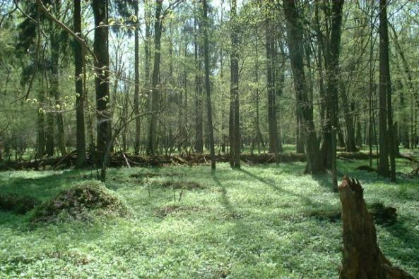
Общая информация
Белове́жская пу́ща (белор. Белавежская пушча, польск. Puszcza Białowieska) — наиболее крупный остаток реликтового первобытного равнинного леса, который, согласно представлениям, сложившимся в современной науке, в доисторические времена произрастал на территории Европы. Постепенно он был вырублен, но в относительно нетронутом состоянии в виде крупного массива сохранился только в Беловежском регионе на территории современной Беларуси и Польши. Беловежскую пущу относят к экорегиону под названием «сарматский смешанный лес».

Slide 4
Территория и расположение
Общая площадь Беловежской пущи в её исторических границах 130 тысяч гектаров, из них 57 тысяч – на территории Польши.
Беловежская пуща в Беларуси расположена на территории Брестской и Гродненской областей: в Брестской области в Каменецком и Пружанском районах, а в Гродненской в Свислочском районе.

Slide 5
Через Беловежскую пущу проходит государственная граница между Республикой Польша и Республикой Беларусь. Рядом с пущей находится водораздел Балтийского и Чёрного морей. Для сохранения уникальной природы в Беловежской пуще выделены функциональные зоны с различным режимом охраны:
заповедная зона
зона регулируемого пользования
рекреационная зона (для отдыха)
хозяйственная зона
охранная (буферная) зона.
В 1992 году решением ЮНЕСКО Государственный национальный парк «Беловежская пуща» включён в Список Всемирного наследия человечества. В 1993 году ему присвоен статус биосферного заповедника, а в 1997 году он награждён дипломом Совета Европы.
Вопреки распространённому мнению, название происходит не от сторожевой башни в Каменце, так как она была прозвана «Белой вежей» только в XIX веке, а побелена и того позже — при советской власти, а, скорее всего, от названия центрального населённого пункта — Беловежа, находящегося сейчас на территории Польши, по аналогии с названиями других пущ: Кобринская, Гродненская, Шерешевская, Налибокская и т. д.

Slide 6
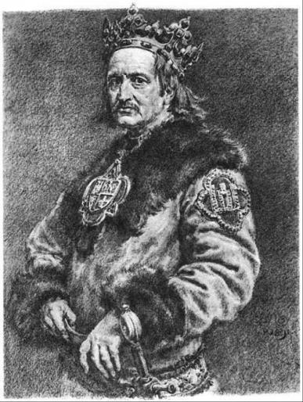
История
Как старый девственный лес, Беловежская пуща упоминается еще в Ипатьевской летописи 983 г. Сохранились сведения, что на территории национального парка когда-то проживали племена ятвягов, которые занимались охотой и рыбной ловлей. В XII веке здесь проживал Владимир Мономах. А в 1276 г. князь Владимир Волынский основал на территории Беловежской пущи город-крепость Каменец.
«Беловежская пуща» – один из старейших заповедников в мире. Его история насчитывает не одно столетие. Официально считается, национальный парк «Беловежская пуща» был основан в 1409 году. Король польский Владислав Ягайло первым ввел охранный режим в Беловежской пуще

Slide 7
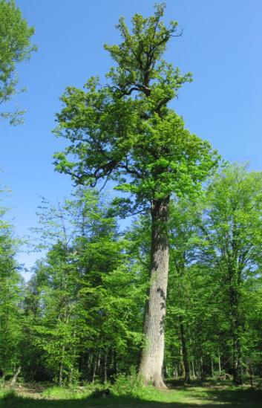
Достопримечательности
Дуб – Патриарх
Этот дуб относится к числу наиболее крупных дубов Пущи и является самым большим в ее южной части. Дереву более 550 лет. При достаточно «скромной» высоте 31 метр дуб имеет двухметровый диаметр ствола! В беловежских чащах высятся еще более потрясающие великаны, некоторые из них выше, старше и толще этого дерева, однако все они растут в крайне труднодоступных местах и практически закрыты от взоров путешественников. Этот могучий свидетель прошлого стоит неподалеку от туристической тропы, поэтому получил название «Дуб-патриарх». У лесного патриарха есть дупло - скорее всего, именно оно спасло его от вырубки в период I мировой войны. На стволе дуба даже остался старый след от пилы.

Slide 8
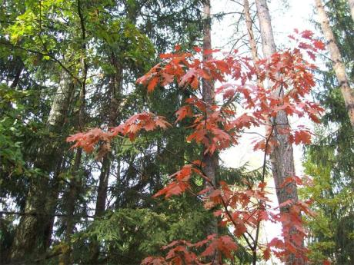
Красный дуб
Красный дуб — очень красивый, но небезопасный пришелец. Его родина — Северная Америка. В Беловежье дуб появился в 20-30-х годах минувшего века, его высаживали возле лесничеств, как декоративное дерево. Минули десятилетия, и началось истинное вторжение «гостя» в исконные леса. Красный дуб живет гораздо меньше обыкновенного дуба, зато неприхотлив, а его семена быстро разносят сойки и белки. Распространяясь, дуб способен вытеснять аборигенные деревья, поэтому он признан наиболее опасным чужеродным видом древесных растений.

Slide 9
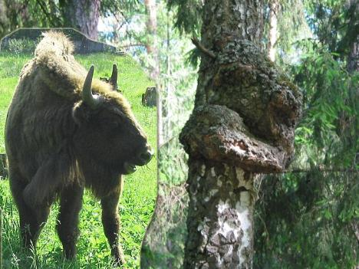
Берёза с «головой зубра»
Большие наросты на стволах деревьев называются капами. Кап образуется, когда в живую ткань стволов или ветвей внедряются какие-то инородные организмы. Чаще всего в этой роли выступают грибы. На березах капы могут быть особенно большими: иногда их размеры вдвое превышают толщину ствола!
Фантазия природы превращает капы в сказочные произведения. Нарост на этой березе, напоминающий голову старого матерого зубра, был обнаружен более 20 лет назад.

Slide 10
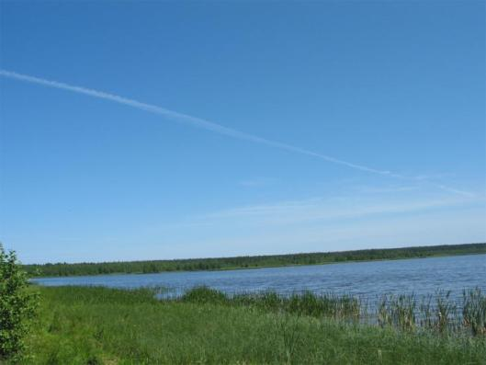
Лядское озеро
Некогда тут расстилались заливные луга, увлажненные водами речушки с поэтическим названием Соломенка. В 60-е годы минувшего века заболоченная пойма была превращена в ложе просторного искусственного озера — ныне самого крупного в Беловежской пуще. Озеро значительно обогатило биологические комплексы Пущи, став родным «домом» для многих видов рыб, пресмыкающихся, водоплавающих птиц, водных растений, насекомых и т.д.

Slide 11
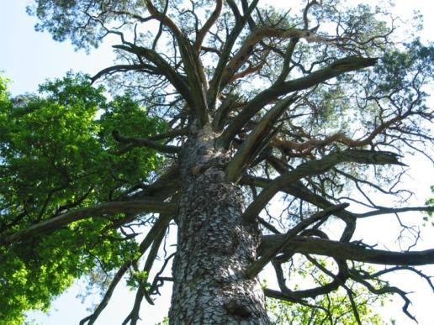
Сосна – долгожитель
Еще одно примечательное дерево великого леса. Эта сосна является одной из самых толстых и могучих во всей Пуще. Диаметр ее ствола 125 см, а возраст оценивается в 350 лет! Подобные великаны растут довольно медленно. Впервые исполинскую сосну обмеряли в 50-х годах XX века. С тех пор, то есть, почти за 60 лет, сечение ствола увеличилось всего на пять сантиметров.

Slide 12
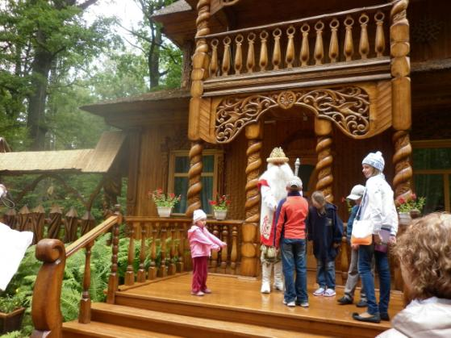
Поместье белорусского Деда – Мороза
Где живет белорусский Дед Мороз? Конечно же, в самом большом и древнем лесу страны — овеянной легендами Беловежской пуще. В 2003 году хозяин зимы получил в свое распоряжение новое поместье, расположенное в одном из заповедных уголков Пущи. На площади 15 гектаров разместились Дворец, скарбница, озеро с волшебной мельницей, а также множество сказочных избушек и беседок.

Slide 13
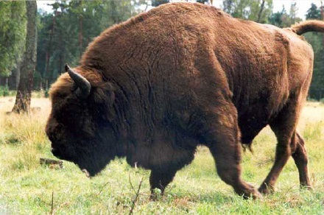
Животный мир Беловежской пущи
Зубр
Зубр в прошлом являлся охотничьим видом, но к 1919 году был полностью истреблен. Благодаря стараниям польских и белорусских ученых беловежские равнинные зубры возвращены в пущу. Сегодня в белорусской части пущи обитает около 280 зубров.

Slide 14
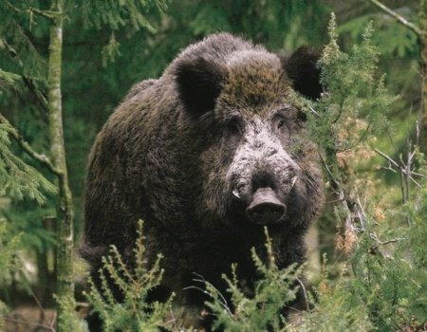
Дикий кабан
Дикий кабан — постоянный и прочно обосновавшийся в пуще зверь. Это довольно крупное, массивное животное на коротких ногах. Численность кабанов в пуще почти всегда большая, особенно в годы после обильного плодоношения дуба. В пуще это бывает примерно раз в пятилетие.

Slide 15
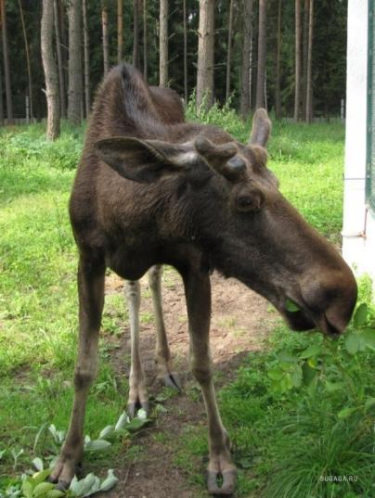
Лось
Лось— второе по величине животное в пуще. В пуще лось обитает преимущественно в наиболее заболоченной северной части, избегая пересеченного рельефа. Немногочислен. По данным зимних учетов, численность его находится в пределах 50—70 особей.

Slide 16
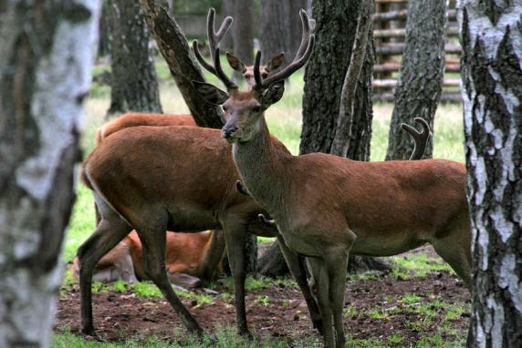
Европейский благородный олень
Живущие в настоящее время в пуще олени не являются ее аборигенами. В 1864 г. в целях большего видового разнообразия животных для царских охот в пущу из Германии в обмен на зубров была завезена первая группа оленей.

Slide 17
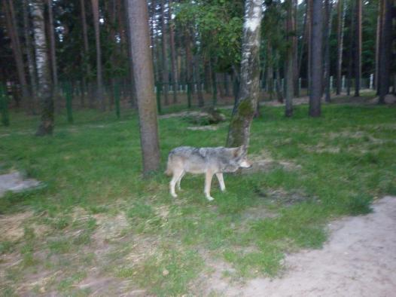
Волк
В условиях пущи волк чаще встречается на опушках, чем в глубине леса. Как и повсюду, в послевоенные годы в пуще волков было много. Специальные команды егерей занимались уничтожением этих хищников всеми возможными способами. Как результат этого, выводки в пуще уже во второй половине пятидесятых годов перестали встречаться, в начале шестидесятых — оставались единицы, в последние годы в пущу только иногда заходят отдельные волки.

Slide 18
Попробуй проверить свои знания!
Ответь на следующие вопросы
1.Что из истории Беловежской пущи тебя удивило?
2.В каких областях Беларуси территориально размещена Беловежская пуща?
3.О каких природных достопримечательностях Беловежской пущи ты бы рассказал своим друзьям?

Slide 19
Занятие было тебе полезным, интересным?
ДА !
НЕТ !

Slide 20
Спасибо
за внимание!

